Slide 1


Fitness Center
Punoi : Andja Cane

Slide 2
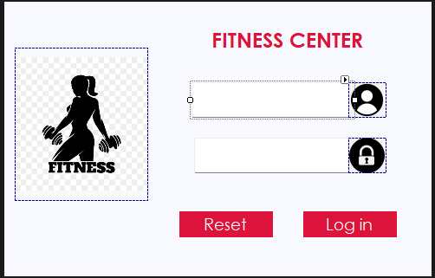
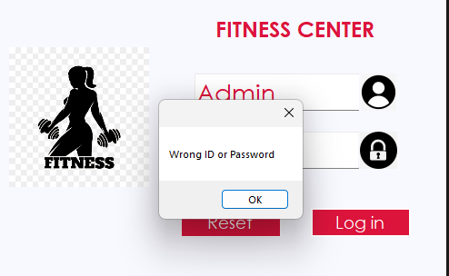
Ne fillim do te plotesohet Log in form me username dhe passwordin e sakte
Pasi i ploteson te dyja dhe shtyp Log in do te hapet faqja kryesore
Nese shkruan gabim mund te shtypesh butonin reset dhe fshihen te dhenat e shkruara
Nese shkruhet gabim username dhe password do te shfaqet tabela Wrong Id or Password

Slide 3
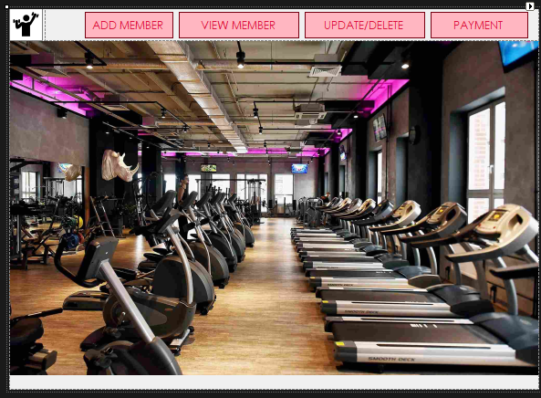
Pasi bejme log in do te shfaqet Main Form
Kjo faqe na nderlidh me 4 funksione te tjera:
Add Member
View Member
Update Member
Payment

Slide 4
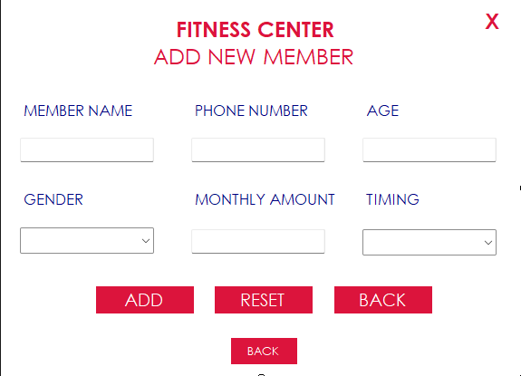
Shtojme Anetaret e rinj duke e plotesuar me te dhenat e tyre perkatese
Shtypim Add pasi kemi plotesuar te gjitha
Shtypim Back per tu rikthyer te faqja kryesore

Slide 5
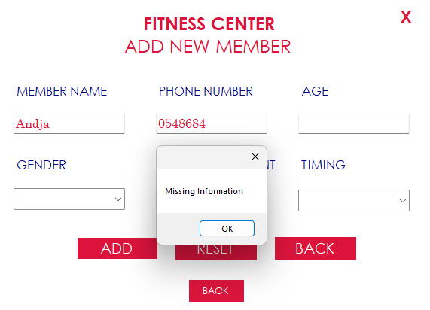
Nese nuk plotesohen te gjitha te dhenat, shfaqet tabela missing information

Slide 6
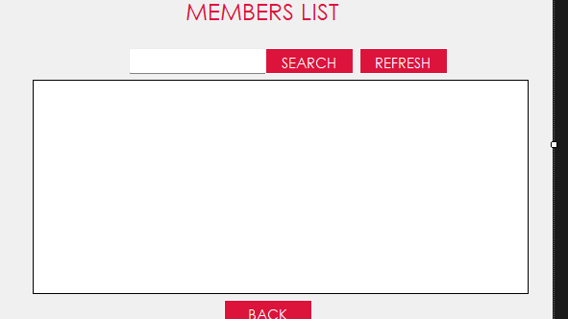
Ketu kontrollohen anetaret e shtuar
Mund te bejme search emrin dhe na shfaqet bashke me te dhenat

Slide 7
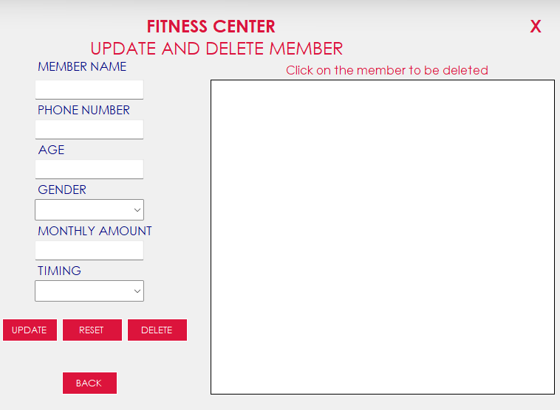
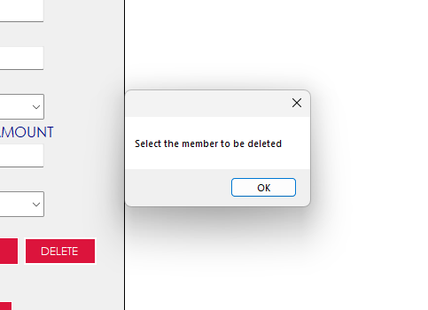
Ketu mund te perditesosh te dhenat e anetareve te regjistruar
Ketu mund te fshihen anetaret nga lista
Nese shtyp Delete pa selektuar anetarin shfaqet tabela Select the member
Pasi selektimit del tabela Member deleted successfully
Nese nuk plotesohen te gjitha te dhenat dhe shtyp update del tabela Missing Information
Nese jane plotesuar te gjitha del tabela Member updated successfully

Slide 8
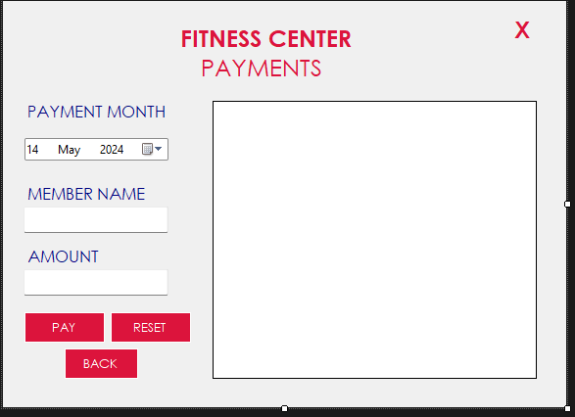
Ketu kryhet pagesa e anetarit pasi eshte regjistruar
Ketu shfaqet lista e gjithe anetareve te regjistruar

Slide 9
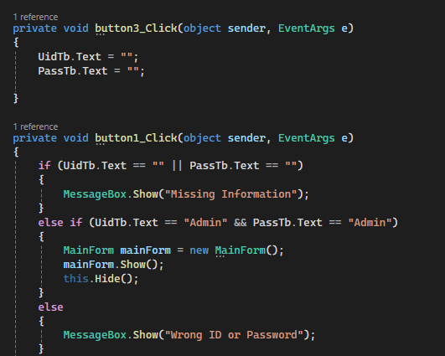
Ketu eshte kodi i perdorur per log in form.
UidTb eshte username i cili eshte Admin PassTb eshte password i cili eshte Admin
Perdorim strukturen kushtezuese if-else
Nese lihet te pakten njera bosh shfaqet tabela: Missing Information
Nese vihet sakte username dhe password do hapet faqja kryesore
Nese nuk plotesohen sakte shfaqet tabela: Wrong ID or Password

Slide 10
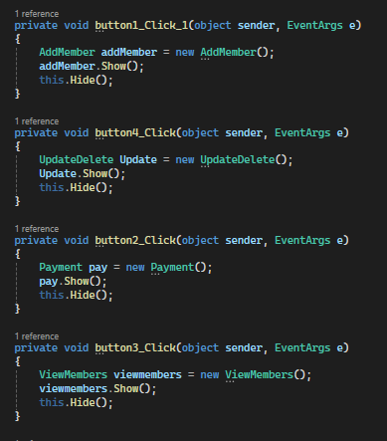
Kodi i perdorur ne Main Form
Nepermjet button faqja kryesore nderlidhet me faqet e tjera
Eshte perdor this.Hide() per te mbyllur faqen kryesore ne momentin qe shtyp njerin nga butonate dhe hapet faqja tjeter

Slide 11
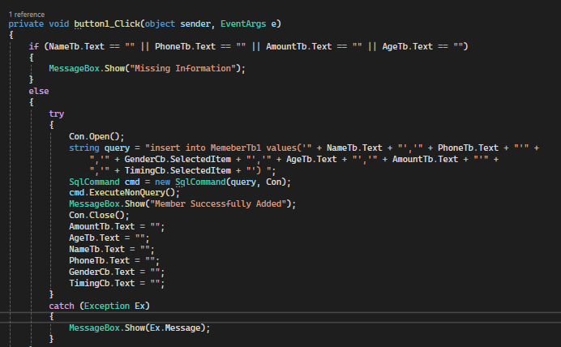
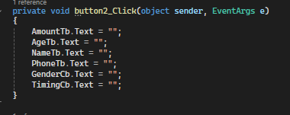
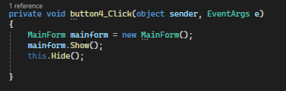
Kodi per te bere reset
Kodi per te bere Back te faqja kryesore
Kodi per te bere add anetaret e rinj

Slide 12
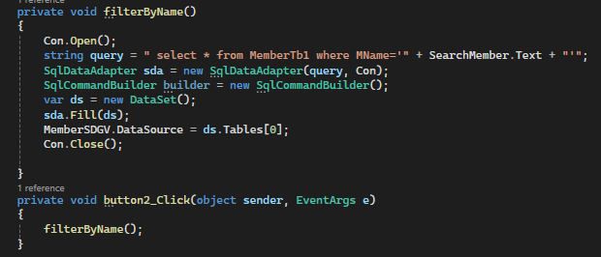
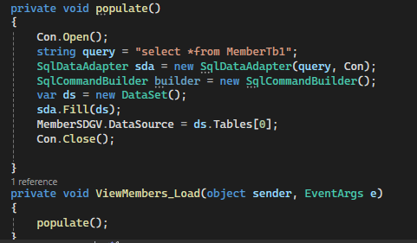
Per te bere Search emrin te view list
Per te shfaqur anetaret e regjistruar nepermejt Add Member te tabela e View Member

Slide 13
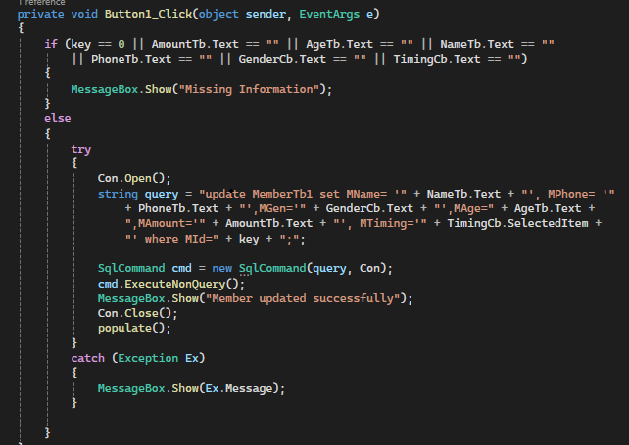
Kodi per te bere Update te dhenat e anetarit

Slide 14
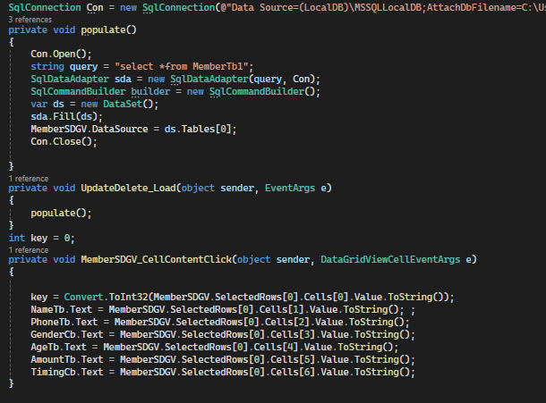
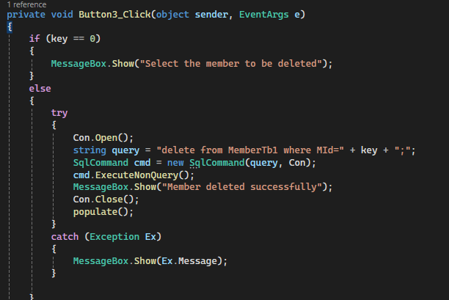
Pasi kemi shfaqur te dhenat e anetarit ne tabele
Pasi e selektojme nga tabela e bejme delete

Slide 15
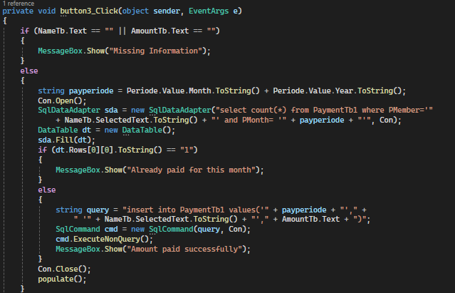
Kodi per te bere pagesen ku perseri anetaret do te shfaqen ne tabele
Plotesohet emri dhe shuma qe anetari do paguaj
Nese ka paguar shfaqet tabela: Already paid
Nese jo shfaqet tabela : Amount paid successfully

Slide 16
FALEMINDERIT! :)

